Slide 1

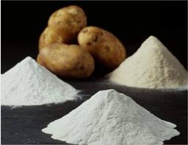
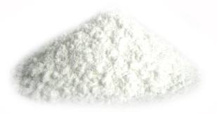
Презентація на тему “Крохмаль”

Slide 2
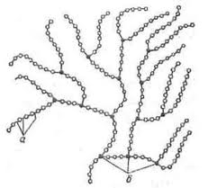
ФІЗИЧНІ ВЛАСТИВОСТІ КРОХМАЛЮ
Найпростіша формула крохмалю й молекулярна формула — (С₆Н₁₀О₅)_{п}. У даній формулі значення n — від декількох сотень до декількох тисяч. Крохмаль — природний полімер, що складається з багаторазово повторюваних структурних ланок С₆Н₁₀О₅. На відміну від раніше розглянутих полімерів (поліетилену, каучуку), структура крохмалю неоднакова. З цієї причини його вважають навіть сумішшю двох речовин — амілози й амілопектину. Амілоза (її в крохмалі 20 %) має лінійні молекули й більш розчинна. Молекули амілопектину (його 80 %) розгалужені, і він менш розчинний у воді.
Молекули крохмалю відрізняються за відносною молекулярною масою: для лінійних молекул (амілози) вона становить близько сотень тисяч, для розгалужених молекул (амілопектину) — близько декількох мільйонів.
Найпростіша й молекулярна формули целюлози аналогічні формулам крохмалю.
Порівняно з крохмалем, у целюлози відносна молекулярна маса є вищою.

Slide 3
Позбавлений смаку білий порошок
Нерозчинний в холодній воді
В гарячій воді набухає, утворюючи клейстер
Молекули неоднорідні по розмірах.

Slide 4
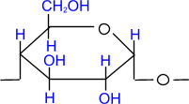
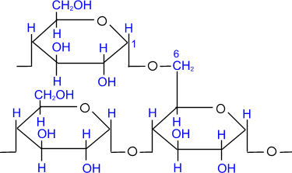
Будова молекули
Структурна ланка
Структурна будова молекули

Slide 5

ХІМІЧНІ ВЛАСТИВОСТІ КРОХМАЛЮ
При дії ферментів або нагріванні з кислотами піддається гідролізу.
Крохмаль не дає реакції «срібного дзеркала».
Не відновлює гідроксид міді (II).
Взаємодія з йодом - фарбування в синій колір.

Slide 6
Крохмаль застосовується в
харчовій
  текстильній
    паперовій
      хімічній
гумовій
фармацевтичній
парфумерній промисловості

Slide 7
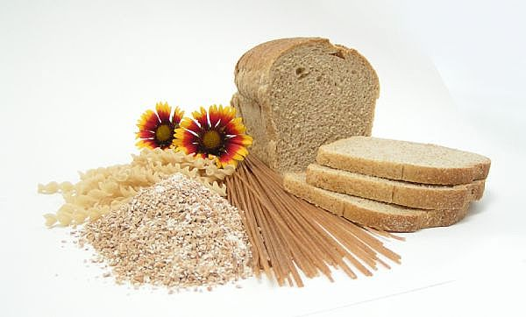
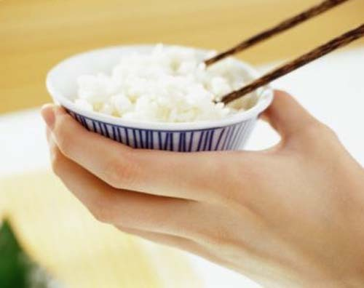
Діаграма
Вміст крохмалю

Slide 8
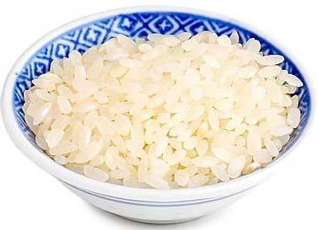
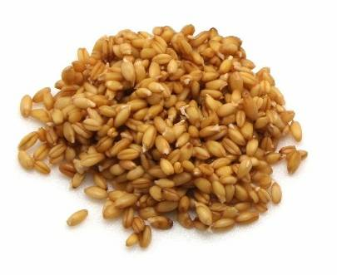
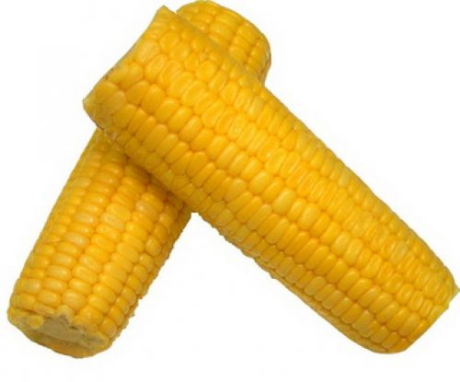
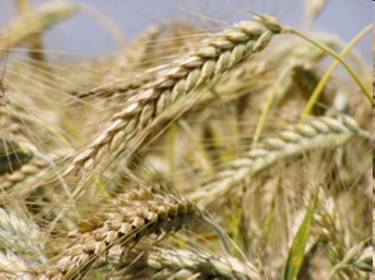
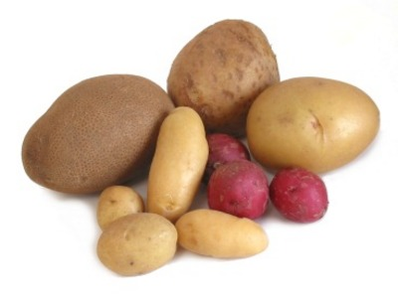
Знаходження в природі
Зерна злаків:
Рис (до 86%)
Пшениця (до 75%)
Кукурудза (до 72%)
Бульби картоплі (до 24%)

Slide 9
ПОШИРЕННЯ В ПРИРОДІ Й ЗАСТОСУВАННЯ КРОХМАЛЮ
У промисловості крохмаль виробляють переважно з бульб картоплі, а також кукурудзи.
Застосування крохмалю різноманітне. Він є основним вуглеводом продуктів харчу-вання людини — хліба, крупів, картоплі. Значні кількості його переробляють на декстрини, патоку і глюкозу, які використовують у кондитерському виробництві.
З крохмалю, який є в картоплі і зернах злаків, добувають етиловий спирт. Для цього крохмаль спочатку перетворюють на глюкозу під дією ферментів, а потім глюкозу піддають спиртовому бродінню в присутності дріжджів.
Крохмаль використовують як засіб клеєння, обробки тканин, крохмалення білизни. У медицині на основі крохмалю виготовляють мазі, присипки тощо.
Целюлоза, або клітковина, — ще більш поширений вуглевод, ніж крохмаль. З неї складаються в основному стінки рослинних клітин. У дереві міститься до 60% целюлози, у ваті і фільтрувальному папері — до 90%.

Slide 10

Вживання в побуті
Крохмаль застосовується для накрохмалювання білизни. Під гарячою праскою відбувається частковий гідроліз крохмалю і перетворення його в декстрин. Останні утворюють на тканині щільну плівку, яка додає блиск тканини і оберігає її від забруднення.

